Slide 1
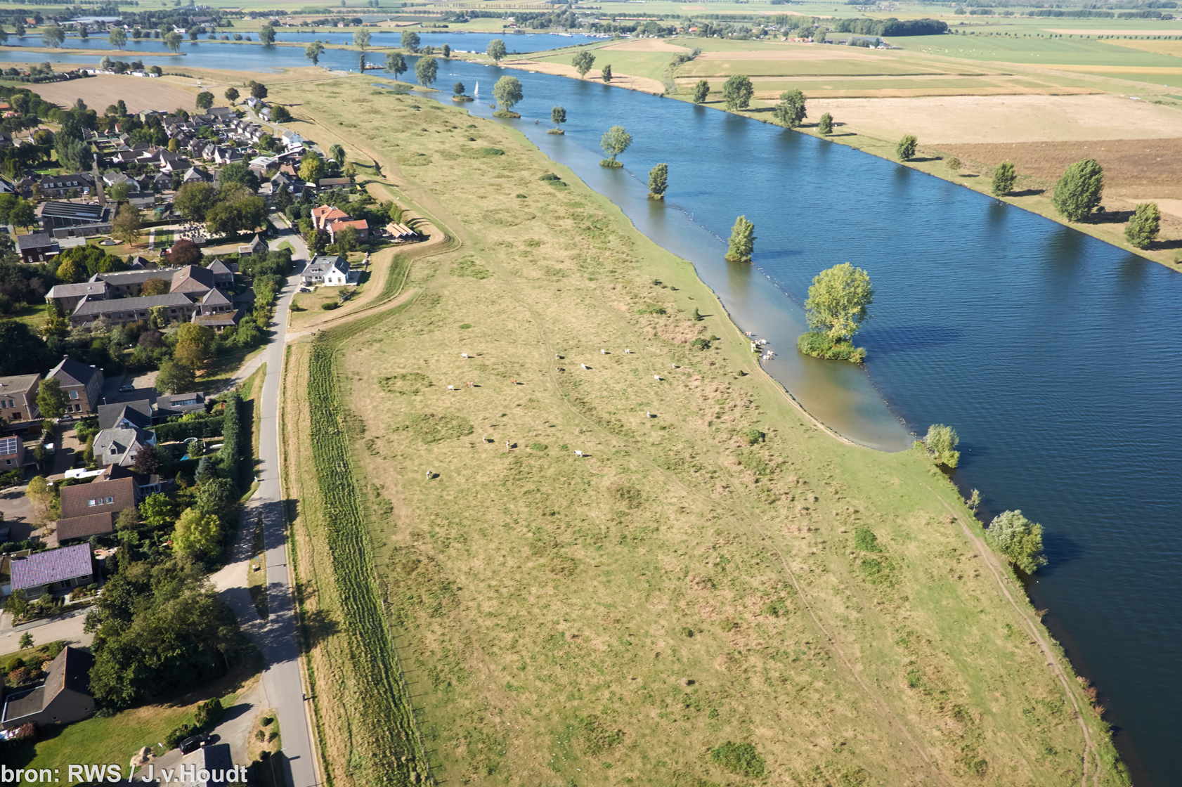
Informatie avond Project Meanderende Maas verkenning Ravenstein-Lith

Slide 2
Welkom

Slide 3
Programma van de avond
20.00 Welkom
20.15 Toelichting: wat houdt het project in
20.30 In gesprek tijdens de themamarkt
22.00 Einde

Slide 4
Opzet van de presentatie
Waarom dit project
Wat gaan we doen
Hoe gaan we te werk
Hoe kunt u meedoen

Slide 5
Waarom dit project
Wat gaan we doen
Hoe gaan we te werk
Hoe kunt u meedoen

Slide 6
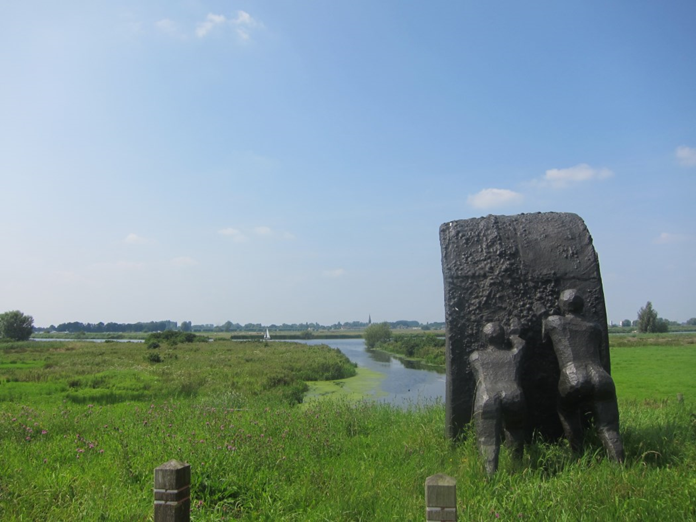
Waarom dit project
Wat gaan we doen
Hoe gaan we te werk
Hoe kunt u meedoen

Slide 7
Blijven werken aan waterveiligheid
Hogere waterstanden door klimaatverandering
Groei in bewoners en bedrijvigheid achter de dijk
Meer kennis over de dijk

Slide 8
Aanpak dijk Ravenstein Lith
Nieuwe waterveiligheidsnormen in 2017
Dijk Ravenstein-Lith: hoge nieuwe norm
Programma: beginnen met dijken waar verschil van norm met huidige situatie groot is

Slide 9
Dijkversterking en rivierverruiming langs de Maas
Notes:
Betere kwaliteit afbeelding!!!

Slide 10
Besluit: verkennen van samenspel
dijkversterking-rivierverruiming-gebiedsontwikkeling

Slide 11
Waarom dit project
Wat gaan we doen
Hoe gaan we te werk
Hoe kunt u meedoen

Slide 12
Doel: veilig en aantrekkelijk gebied
Veilig
Hoogwaterbescherming:
opvangen hogere waterstanden Maas , voldoen aan nieuwe norm
Aantrekkelijk
natuur
recreatie
economie

Slide 13
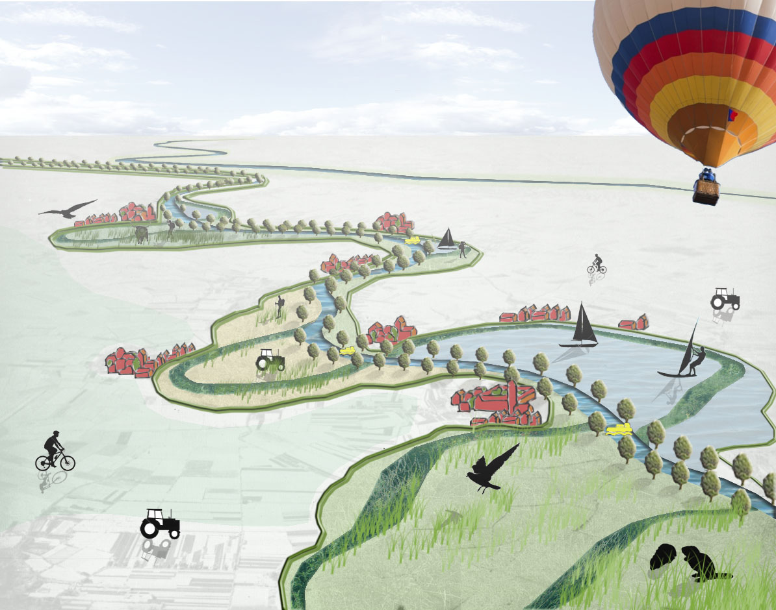
Perspectief: de Meanderende Maas
Notes:
Volgnes mij moet hieraan vooraf de luchtfoto.

Slide 14
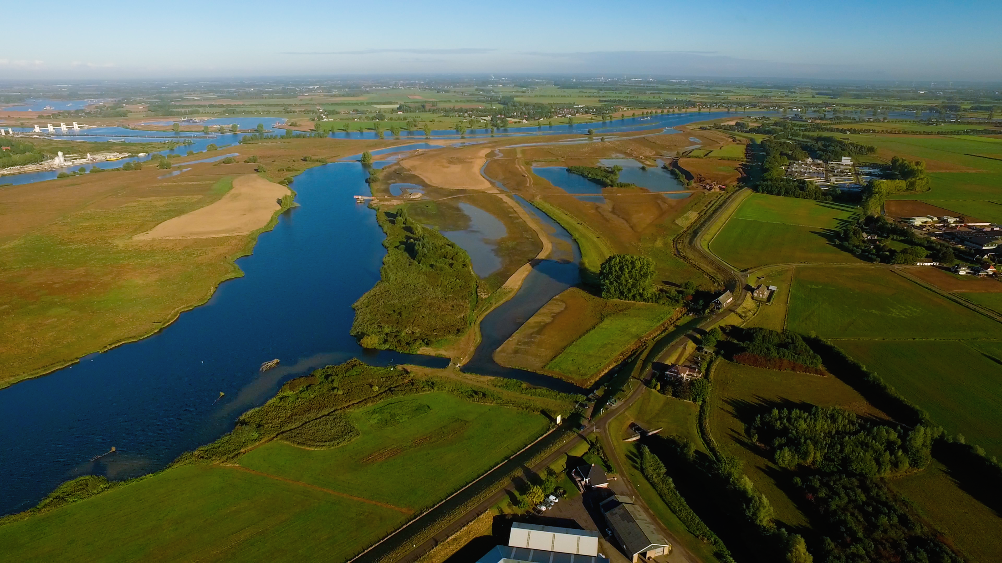

Slide 15
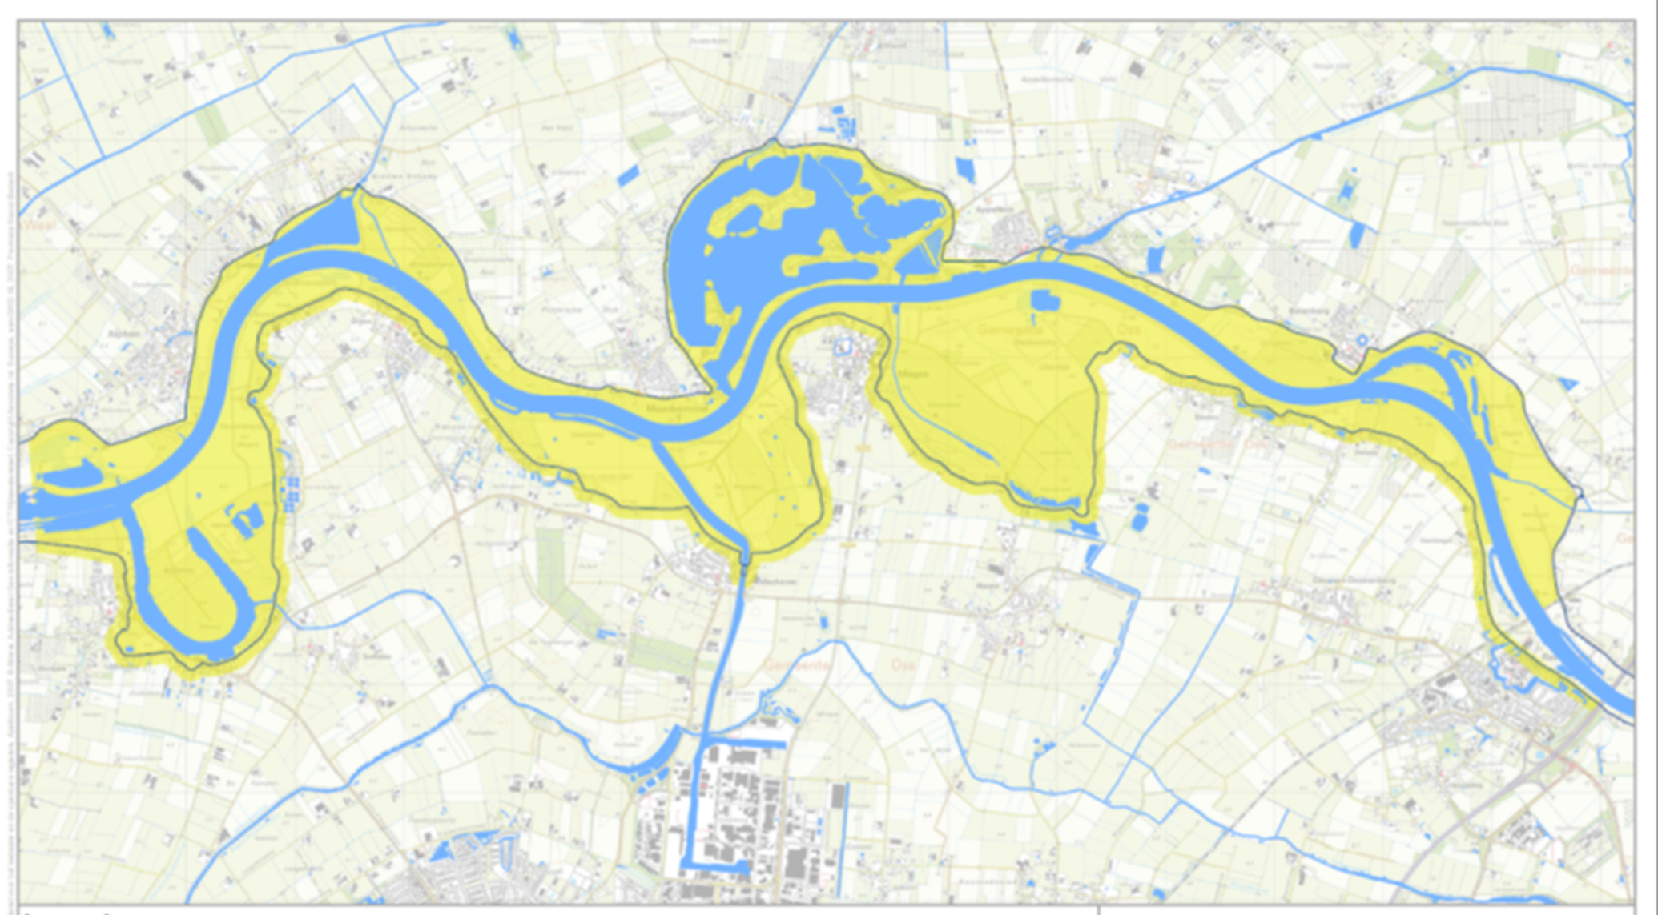
Projectgebied
Appeltern
Maas-
bommel
Megen
Lithoijen
Ravenstein
Oss
Notes:
Dijk zuidzijde Maas tussen Ravenstein en Lith
Uiterwaarden langs de Maas

Slide 16
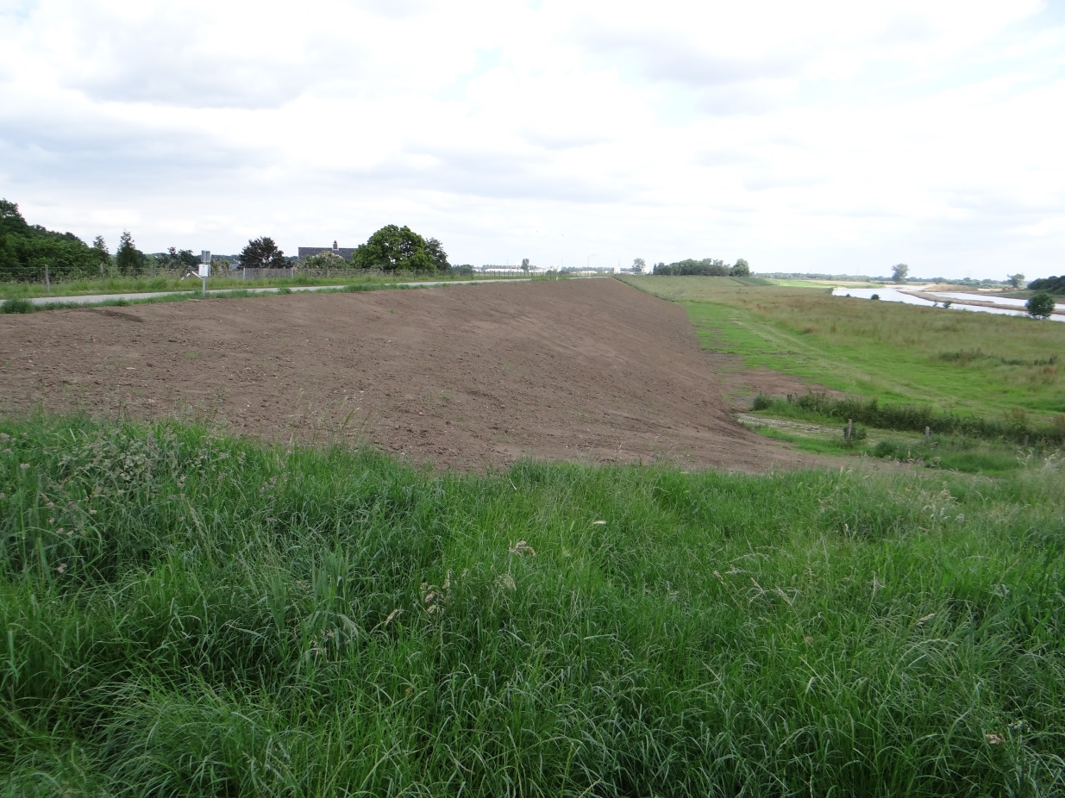
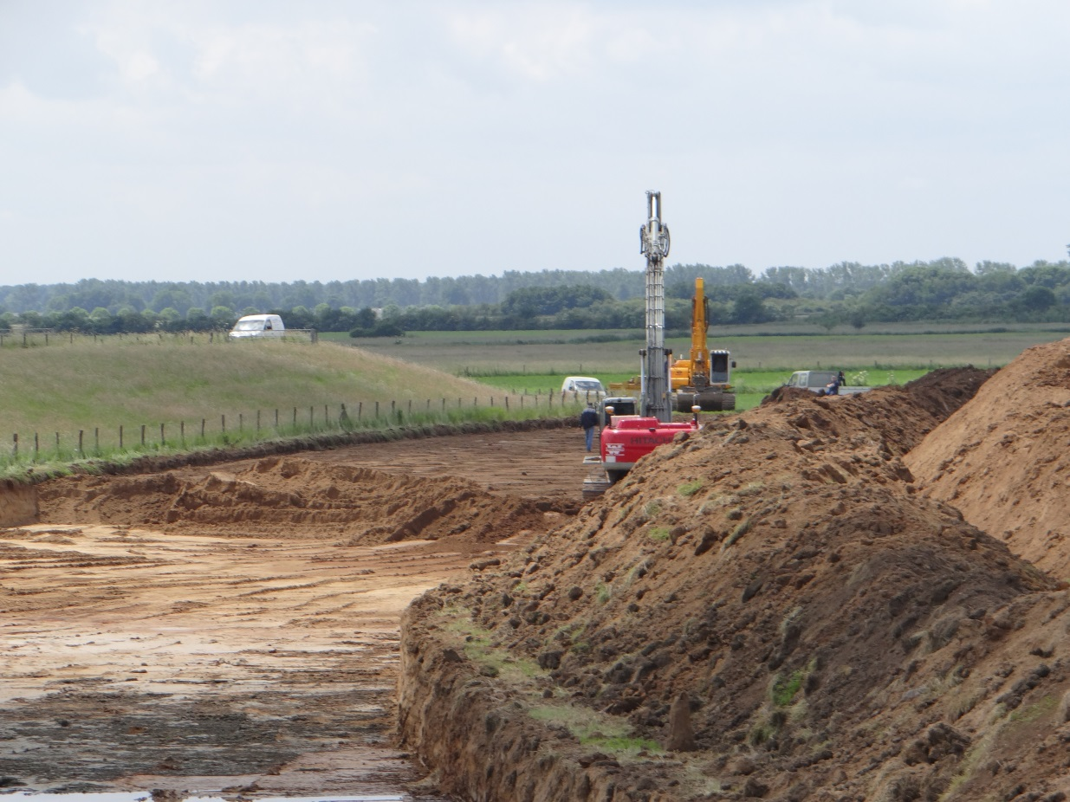
Maatregelen aan de dijk en rivier …
Notes:
Graag vertellen waar deze foto’s genomen zijn! En volgens mij klopt volgorde niet met titelvolgorde.

Slide 17
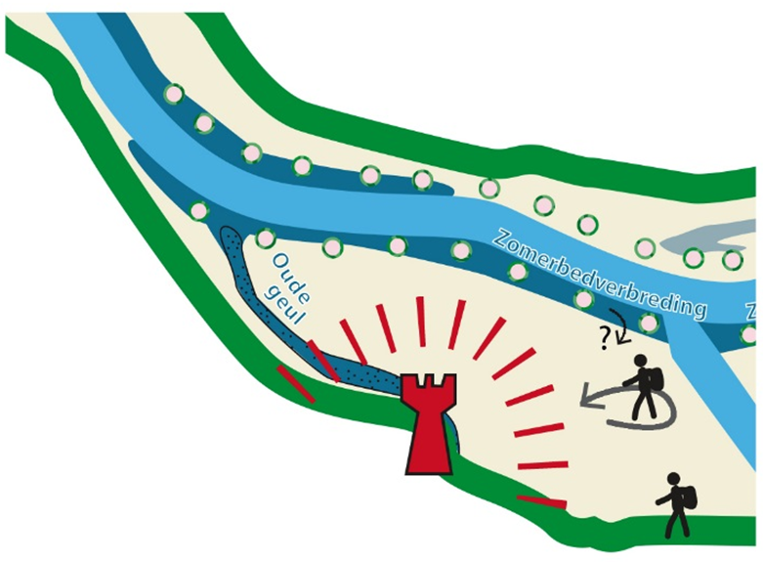
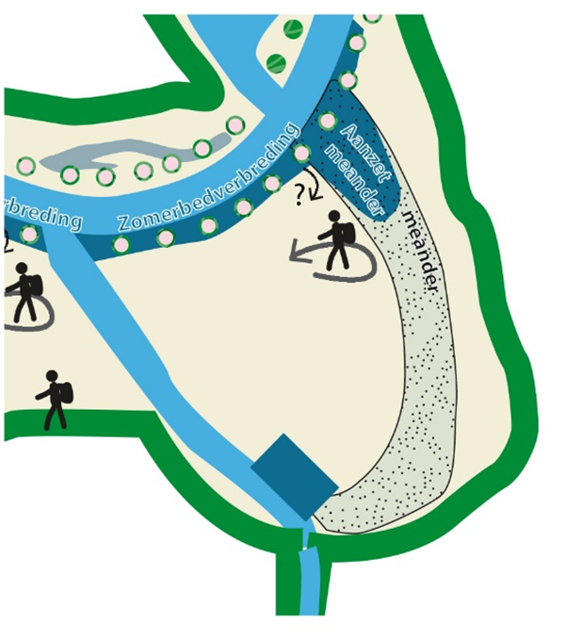
…gecombineerd met gebiedsmaatregelen

Slide 19
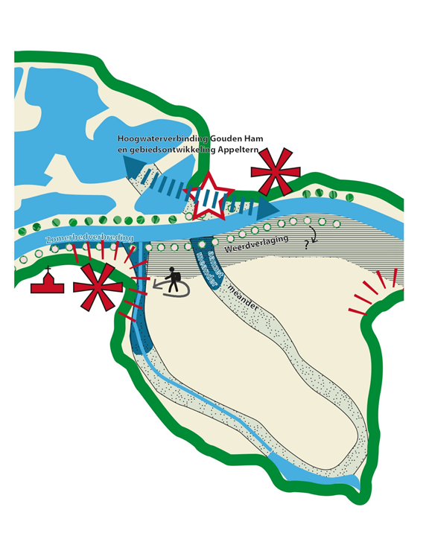

Slide 20
Waarom dit project
Wat gaan we doen
Hoe gaan we te werk
Hoe kunt u meedoen

Slide 21
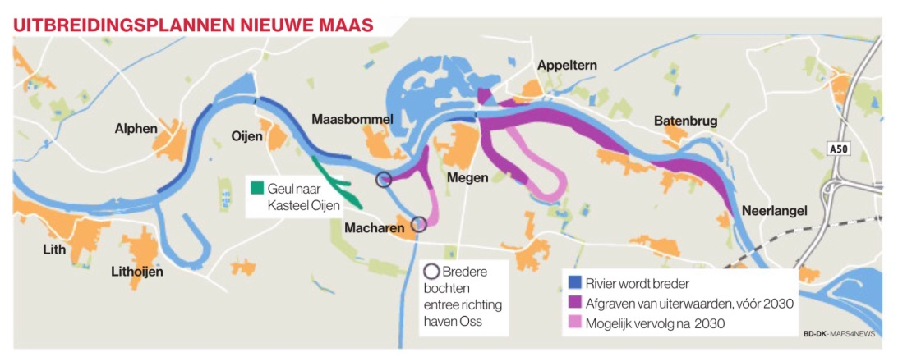
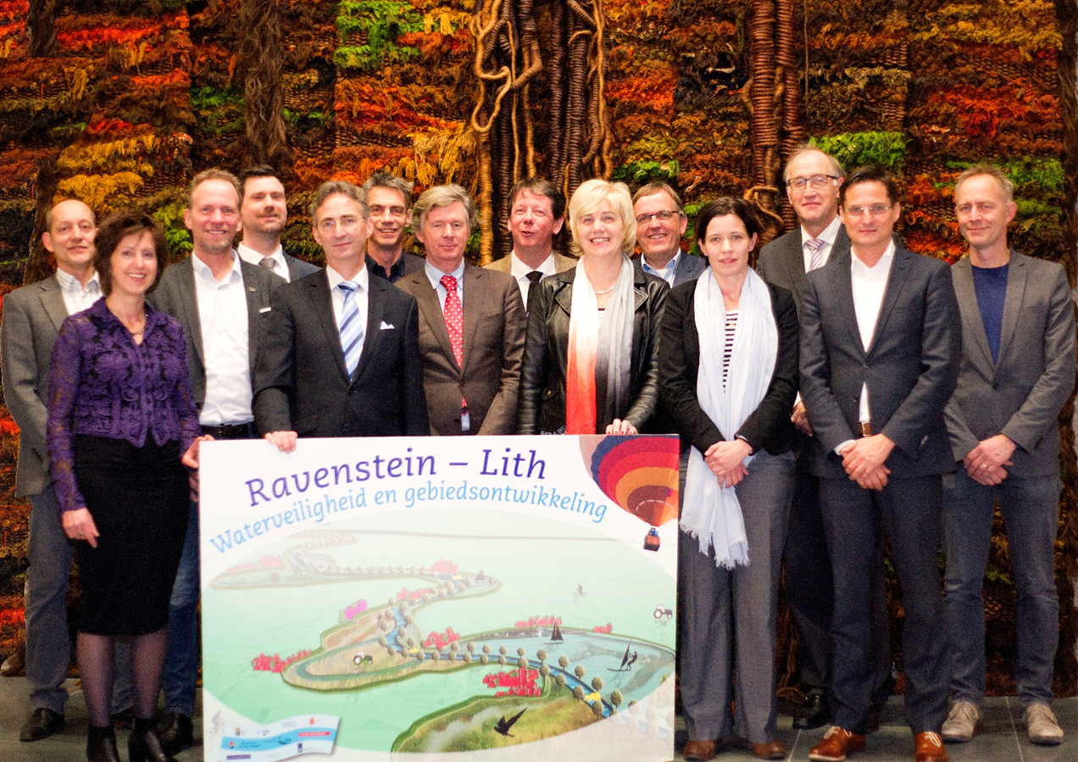
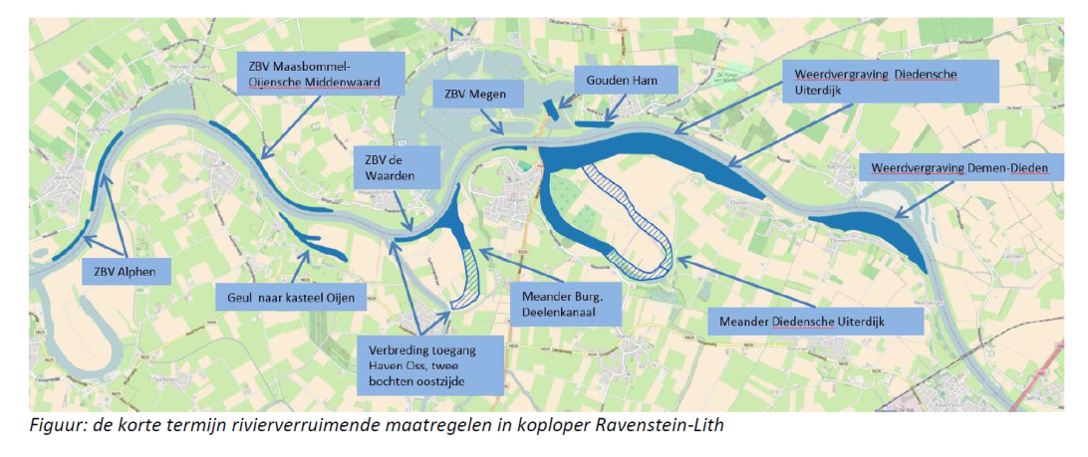
Gezamenlijke aanpak

Slide 22
Onderzoek afgerond
2016
Verkenning gestart
2017-2020
Planvorming
2020-2022
Uitvoering
2023 e.v.
3. Hoe gaan we te werk
2017 Ruimtelijke kwaliteit en belevingswaarde
Kansrijke combinaties van maatregelen (alternatieven)
Voorkeursalternatief
2020 Besluitvorming
Notes:
KOP ERUIT HALEN!!
Concretere data!!

Slide 23
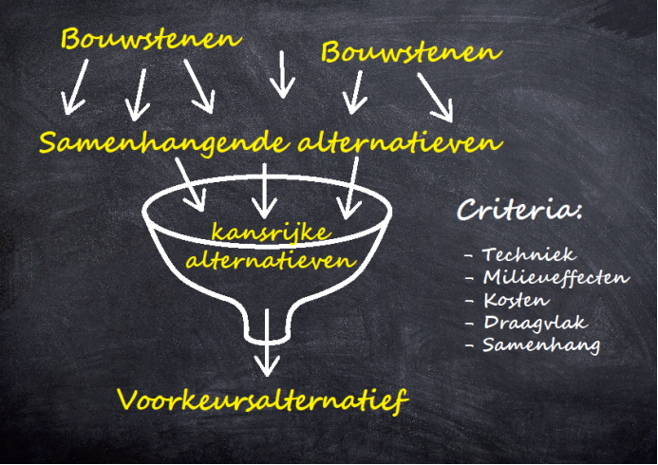

Slide 24
Wat gaan we doen
Bodemonderzoek: zomer 2017
Belevingswaardenonderzoek: zomer 2017
Klankbordgroep: najaar 2017
Werkplaatsen: vanaf begin 2018
Volgende informatiebijeenkomst: medio 2018

Slide 25
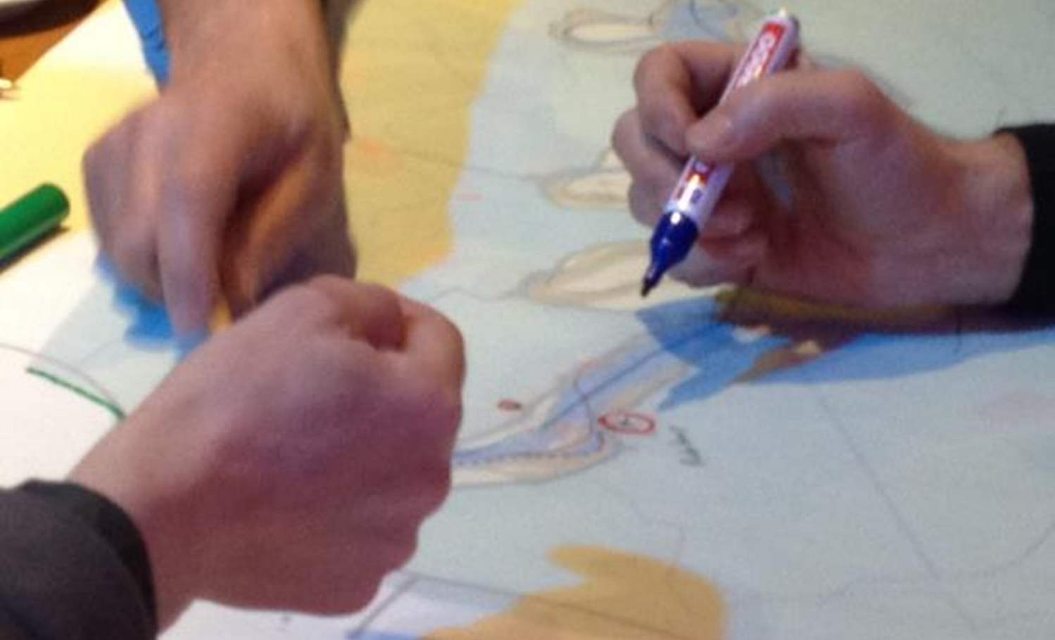
Waarom dit project
Wat gaan we doen
Hoe gaan we te werk
Hoe kunt u meedoen

Slide 26
Hoe kunt u meedoen
Vanavond in gesprek
In gesprek aan de keukentafel en via dorpsraden
Ideeën indienen via www.meanderendemaas.nl
Volgen via nieuwsbrief of www.meanderendemaas.nl
Adviseren in de klankbordgroep
Meedoen in werkplaatsen
Notes:
Veel tekst weinig plaatjes. Gebruiken foto eerdere presentatie.

Slide 27
Dank voor uw aandacht!
Kom in contact
www.meanderendemaas.nl
info@meanderendemaas.nl
twitter: @meanderendemaas

